Slide 1
ROUTING STAR
Sub-PJT III
서울 3반 9팀
김동찬 김명준 김유진 이현경 최다윗

Slide 2



01 팀 소개
02 기획 의도
03 프로젝트 소개
04 마무리
목차

Slide 3
01 팀소개
서울 3반 9팀을 소개합니다!

Slide 4

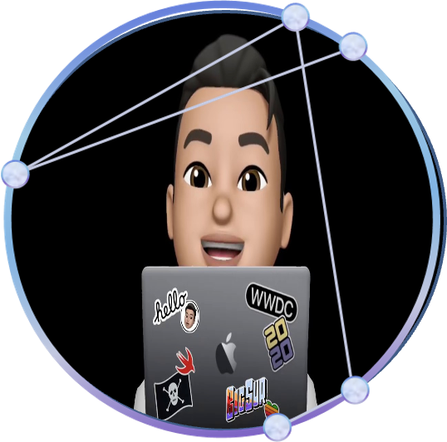

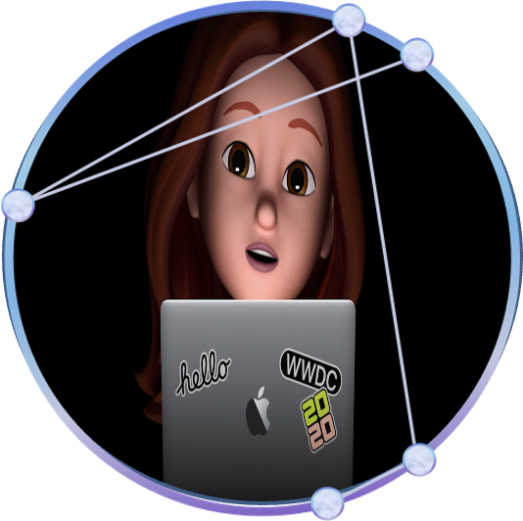
01 팀소개 FrontEnd
김동찬
김명준
이현경
로그인 구현,
프로필, 마이 페이지 공동작업,
각자 분담했던
역할을 적어주세요.
각자 분담했던
역할을 적어주세요.
4 / 35

Slide 5


01 팀소개 BackEnd
김유진
최다윗
피드 관리 백엔드 개발과 CI 파이프라인 구축
SpringSecurity 로그인(소셜), 프로필 관리, FCM 알림, DB 인프라
5 / 35

Slide 6
02 기획의도
아이디어는 이런식으로 짰어요!

Slide 7

02 기획의도 서론
꼭 에펠탑, 뉴욕만 의미가 있을까요??
우리 동네의 맛집과
산책길이 누군가에게는
의미가 될 수 있지 않을까요
7 / 35

Slide 8





02 기획의도 사용자 요구사항
김김이 (63)
가게사장
계남이 (21)
맛집 블로거
별별이 (28)
약속이 있는 직장인
사누니 (35)
지도어플 사용자
우리 동네에 오시면,
우리 가게는 필수 코스 라는 것을 알리고 싶어요.
지도 위에 나만의 루트를 만들고
공유하고 싶어요.
다른 사람들이 다녀온 경로를
보고 참고하고 싶어요.
다른 사람들이 올린 루트를 편집해서
나만의 새로운 경로를 만들고 싶어요.
동네의 특색과 본인의 가게를 홍보
자신만의 루트를 가지고 싶어하며 공유하고 편집하고 싶음
낯선 지역의 경로를 알 수 있도록 참조하고 싶음

Slide 9
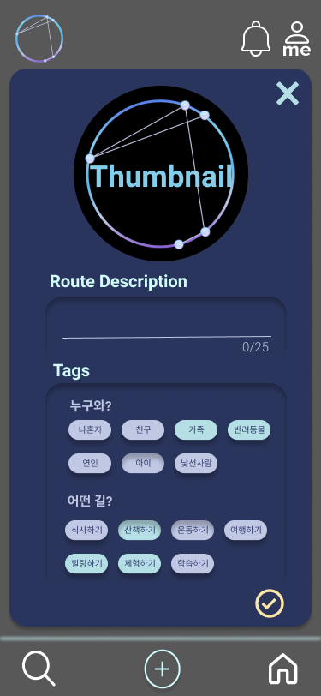
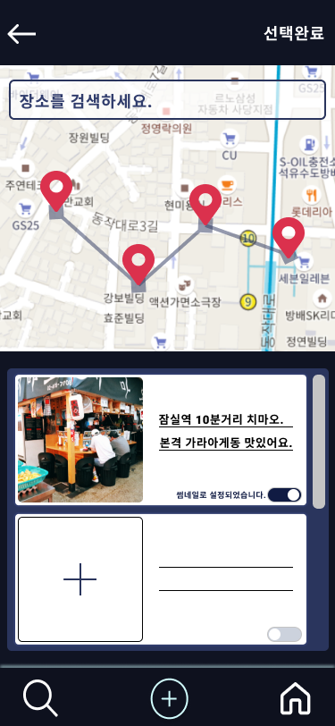
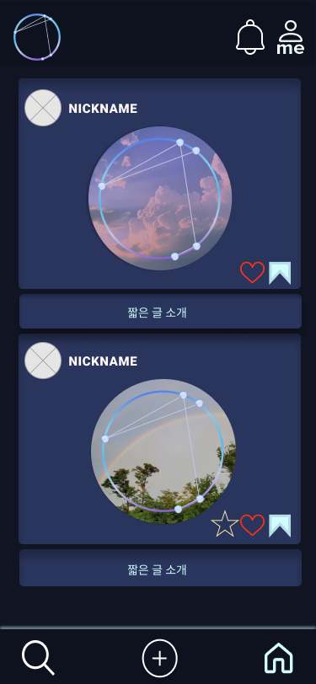
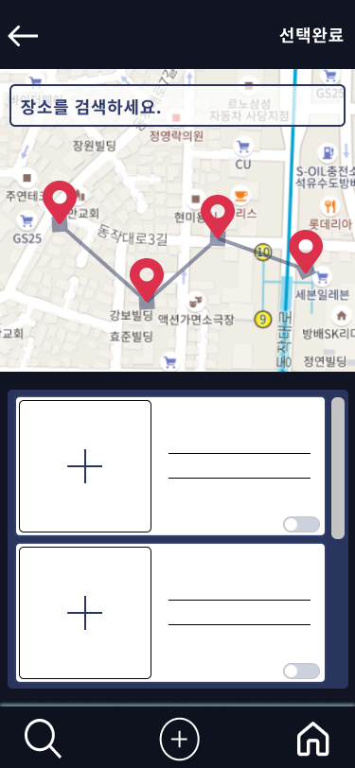
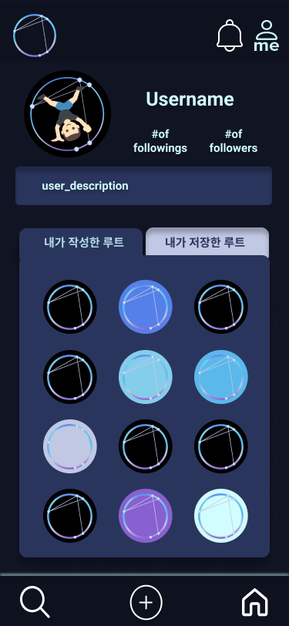
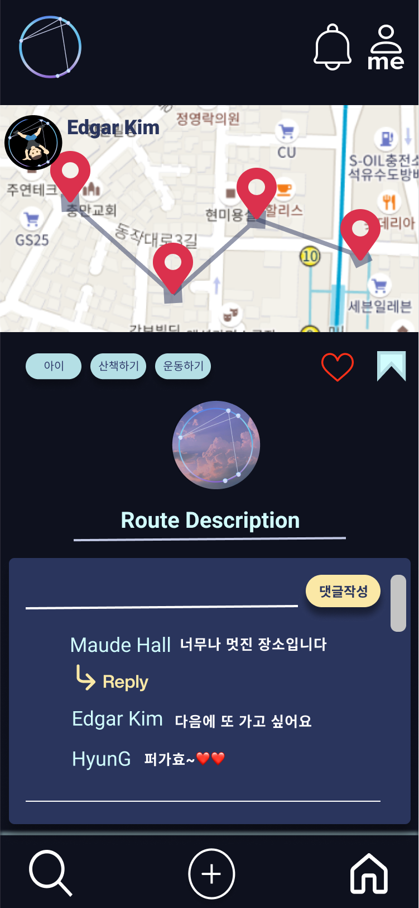
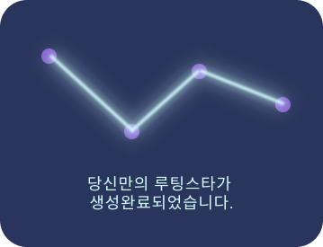
02 기획의도 서비스 시나리오(피그마)
등록
공유
수정
저장
9 / 35
Notes:
등록! 공유! 수정! 스크랩!

Slide 10

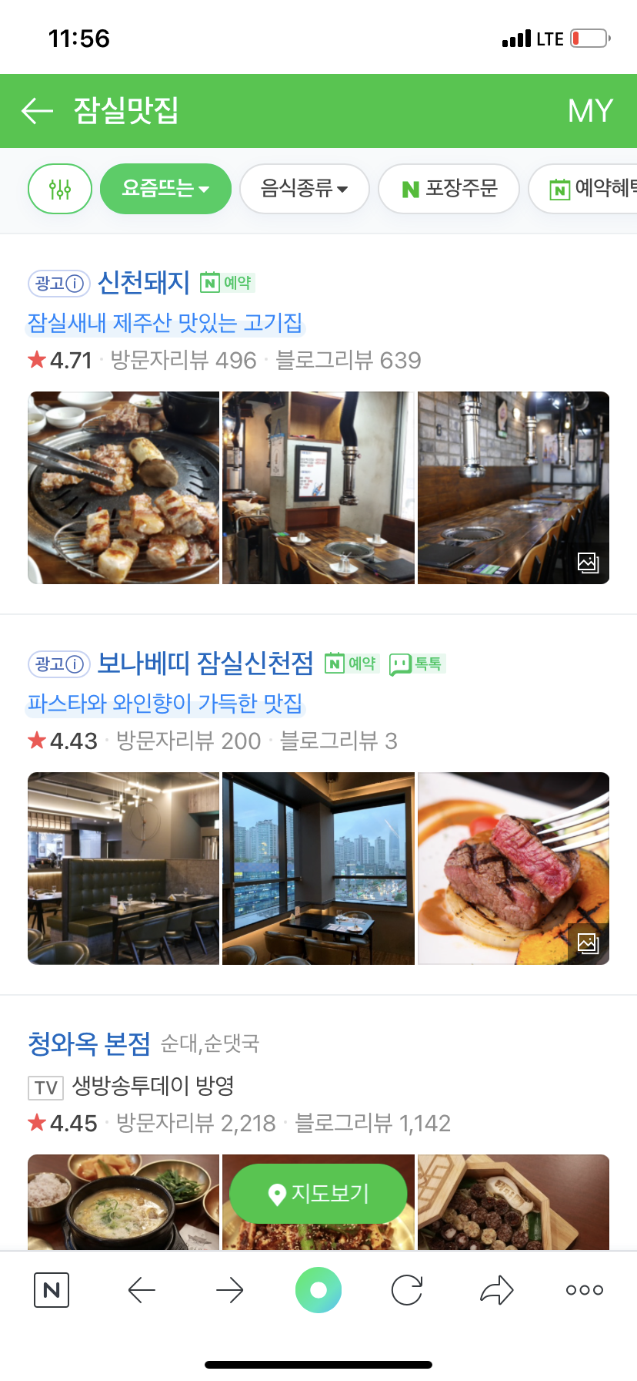


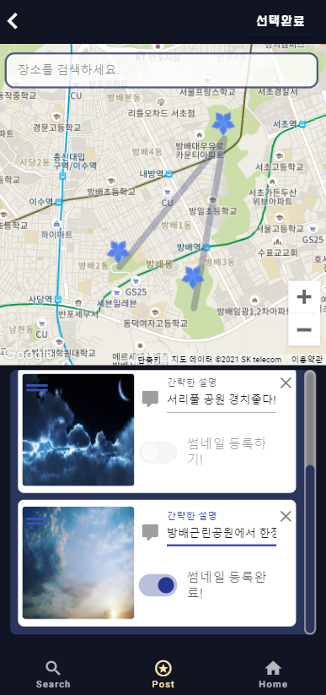
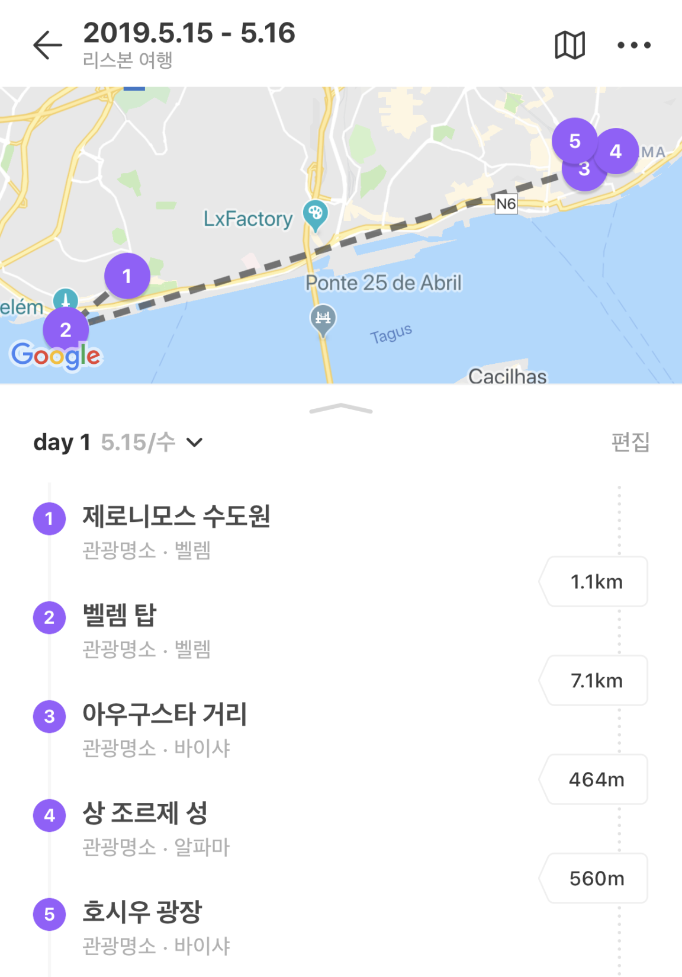
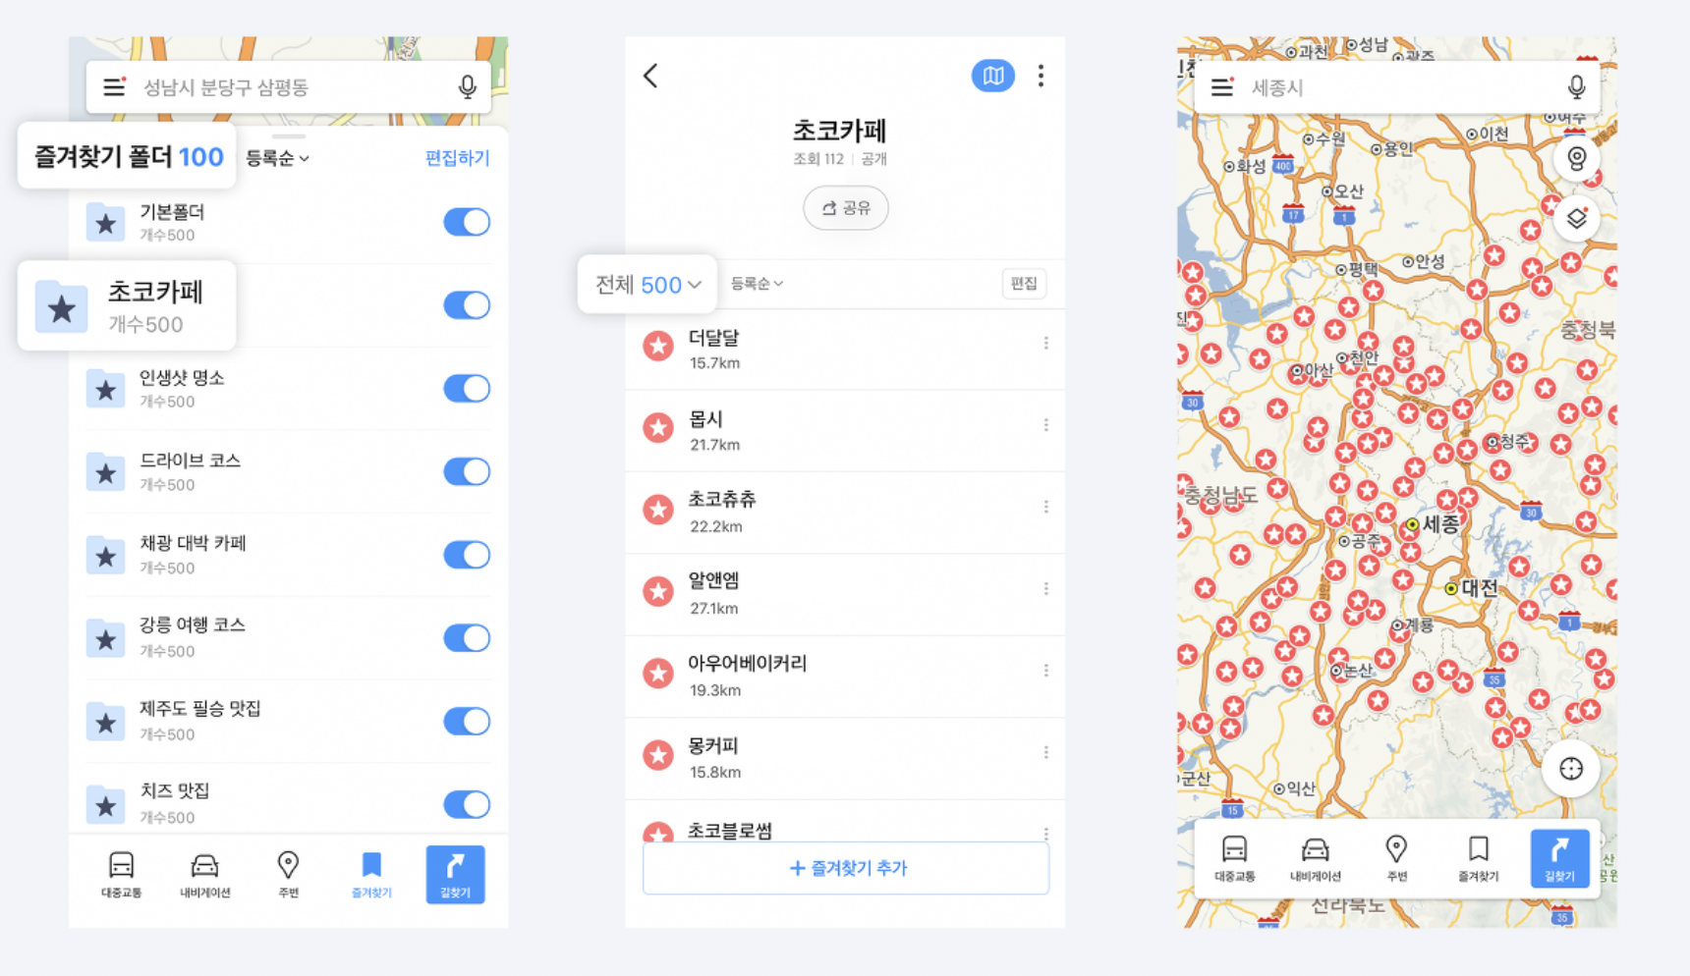
02 기획의도 다른 서비스와의 차이점
네이버지도
트리플
루팅스타
경로기반 SNS서비스
작성 게시글에 대해 사용자에게 고유한 이미지를 제공
장소마다 자신의 사진남기기가 가능
저장 게시글을 편집하여 2차 창작물 도모
위치기반 SNS 서비스
컨셉이 너무 여행자체에 치중되어있음.
정보 확인용도로 주로 사용 됨
위치기반 SNS 서비스
장소에 대한 정보를 하나씩 모아서 일정을 짜야함
Notes:
트리플, 트립어드바이저, SNS
차별점은 장점만 / 보통 SNS장소기반, 여행은 여행에 너무 치중
경로기반 SNS : 장소하나에 대한 정보가 아닌 경로를 담아 이야기를 저장할 수 있다.

Slide 11
ROUTING STAR
루팅스타,
당신의 발자취가 별이 되어 떠있는 곳
라우팅(Routing) : 최적의 경로를 선택하는 과정 + 스타(Star) : 별
지도를 활용하여 여러가지 카테고리에 대한 자신만의 경로를 공유하는 것이 마치 ‘별자리를 수놓는‘ 느낌과 같아서 착안한 아이디어.
루팅스타 로고는 프로젝트 팀원들 각각의 위치를 이어서 만들어진 모양이라서 그 의미가 더 깊다고 볼 수 있겠습니다.
지금부터 루팅스타에서 당신만의 경로를 공유해보세요!

Slide 12
03 프로젝트소개
루팅스타의 서비스를 소개합니다!

Slide 13












03 프로젝트소개 기술 스택
Frontend
Vue
Vuetify
Backend
Spring Boot
Maria DB
Infra
Jenkins
Nginx
Docker
EC2
Etc
GitLab
13 / 35
S3
Lambda
Firebase

Slide 14
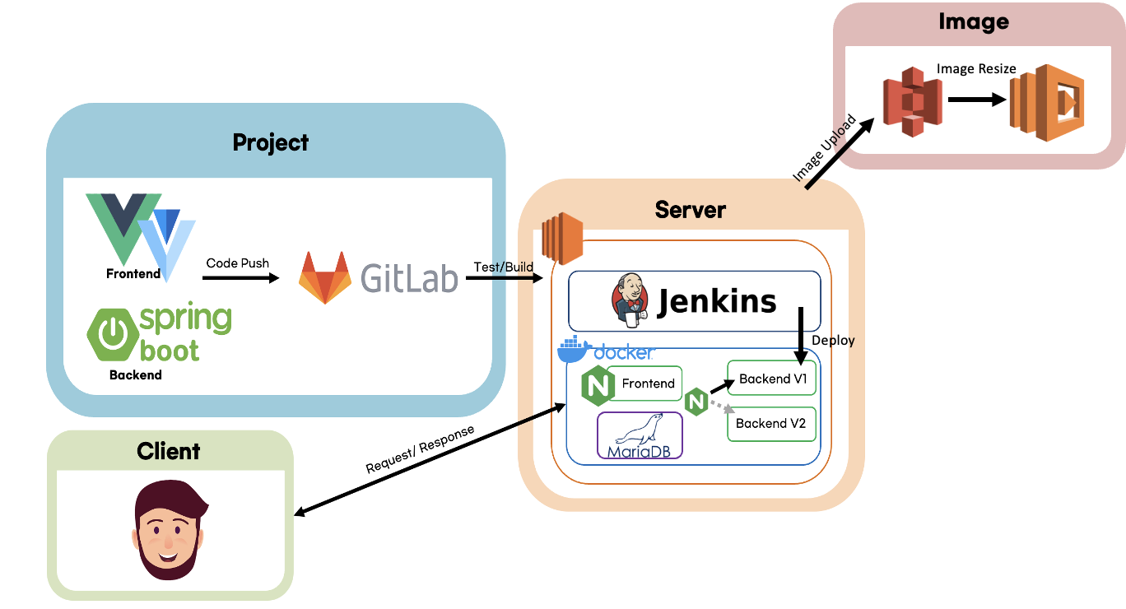
03 프로젝트소개 기술 스택
14 / 35
Notes:
서버기술의 특장점 1~2개쯤 얘기하고 가도 좋을 듯

Slide 15
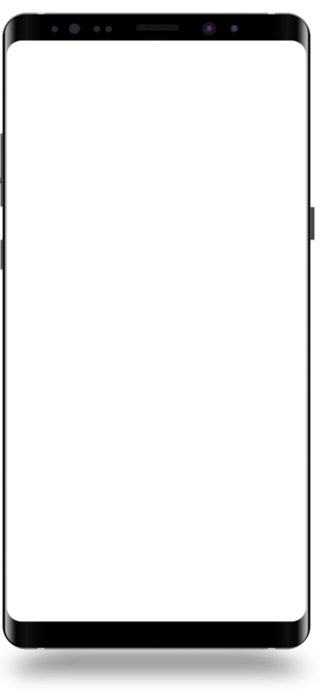
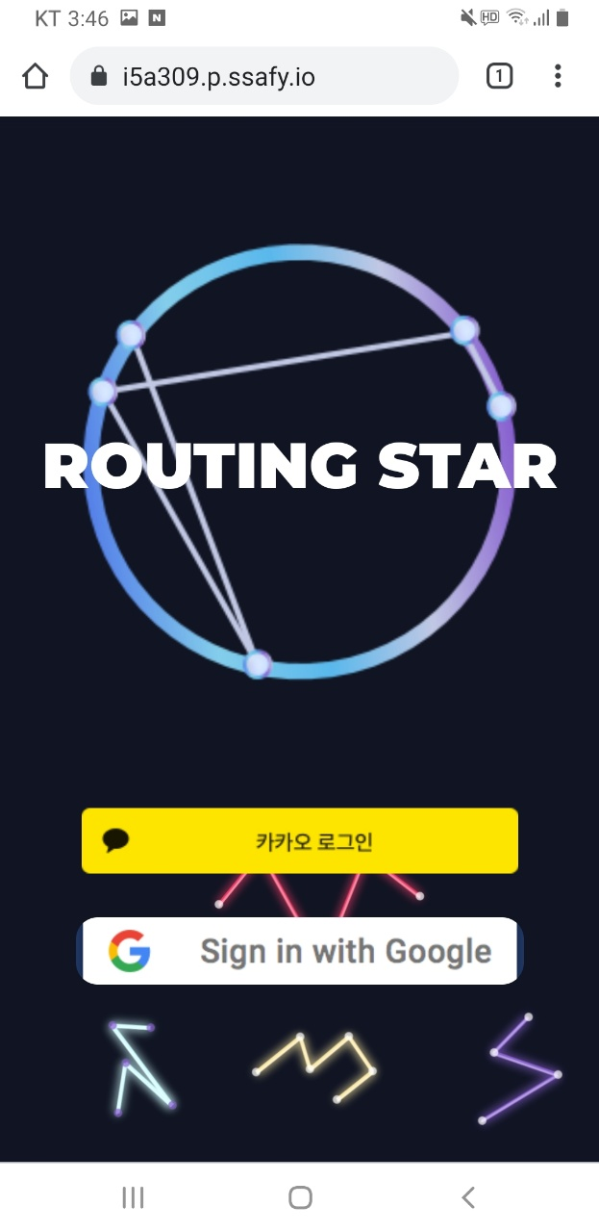
03 프로젝트소개 로그인 페이지
인트로페이지
애니메이션 효과를 주면서 자연스러운 서비스 흐름 형성
어떠한 서비스인지를 사용자가 인지할 수 있도록 느낌을 줌
카카오, 구글로그인
간편로그인을 통한 서비스 이용
15 / 35

Slide 16

정보를 얻을래!
유저들만 알고있는 경로에 대한 특별한 정보를 얻어보세요
16 / 35

Slide 17
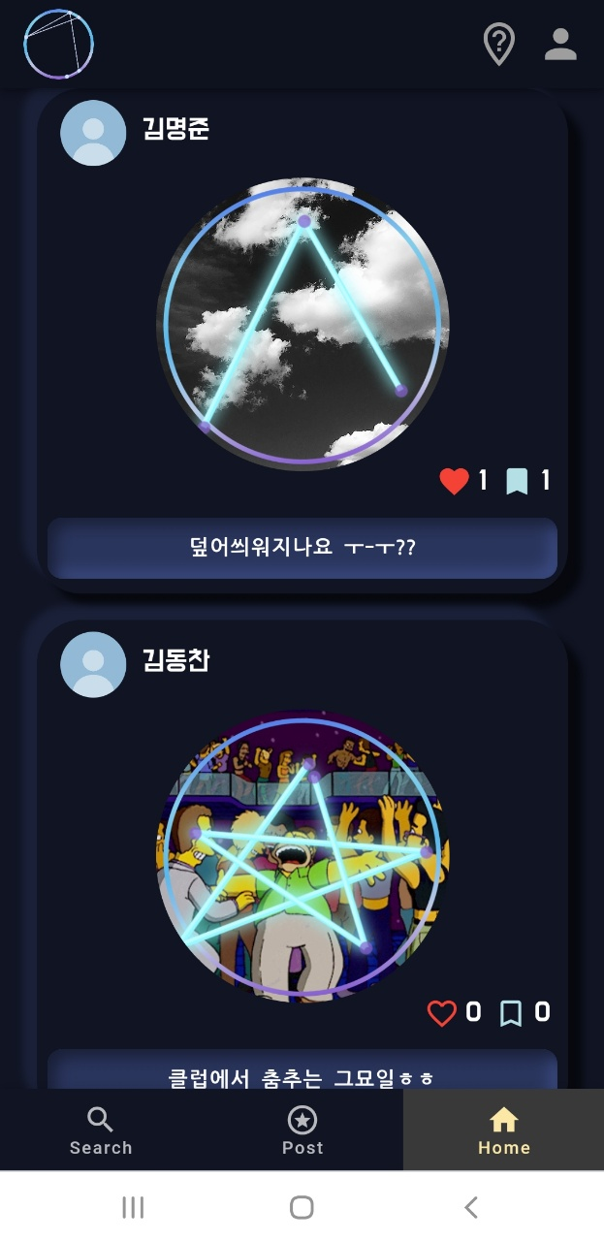
03 프로젝트소개 메인 페이지
상단 헤더
로고를 통해 홈으로 돌아가기
처음 방문한 유저를 위한 유저가이드
마이페이지, 로그아웃기능
루트 게시글
내가 팔로우한 사람들이 올린 루트를 볼 수 있어요!
각 게시글에 대한 좋아요, 저장하기기능
하단 네비게이션
검색 / 루트등록 / 홈으로 돌아가기 기능
17 / 35

Slide 18
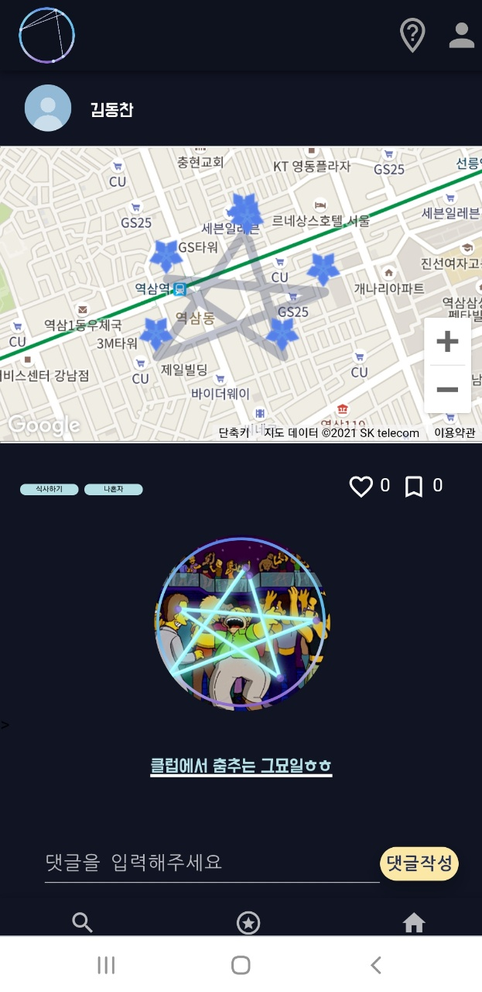
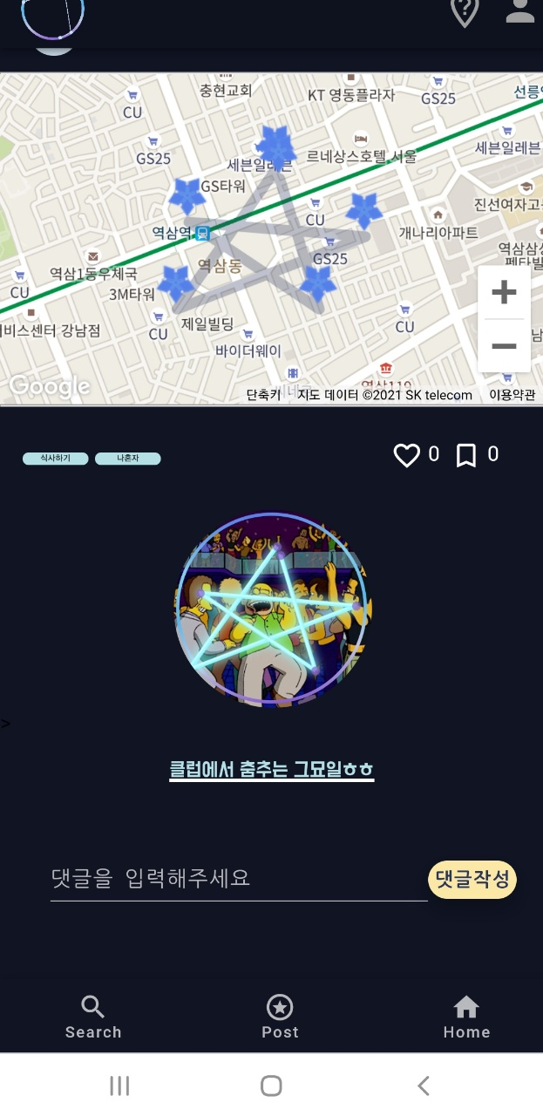
03 프로젝트소개 디테일 페이지
장소정보
메인 페이지의 썸네일을 클릭하면 해당 루트의 디테일 페이지로 이동합니다
상대방의 프로필 페이지로 이동
지도에 찍힌 핀 클릭 시 유저가 작성한 핀에 대한 정보 확인가능
댓글기능
상대방 루트에 대한 감상평을 작성해보세요!
18 / 35

Slide 19
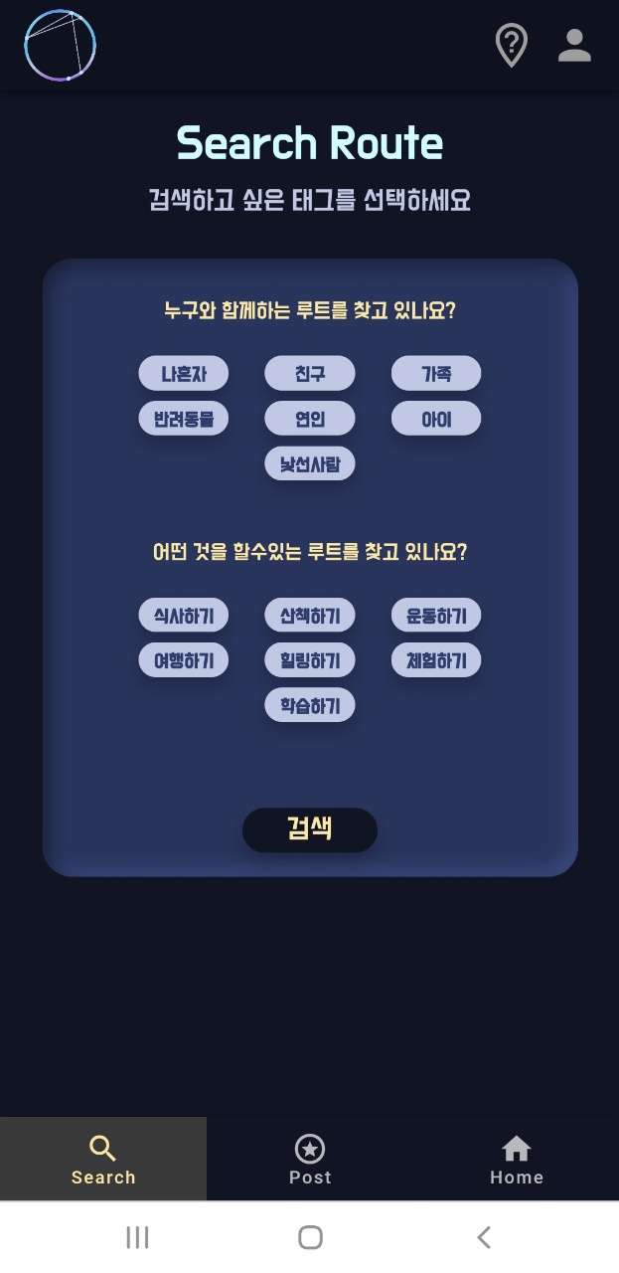
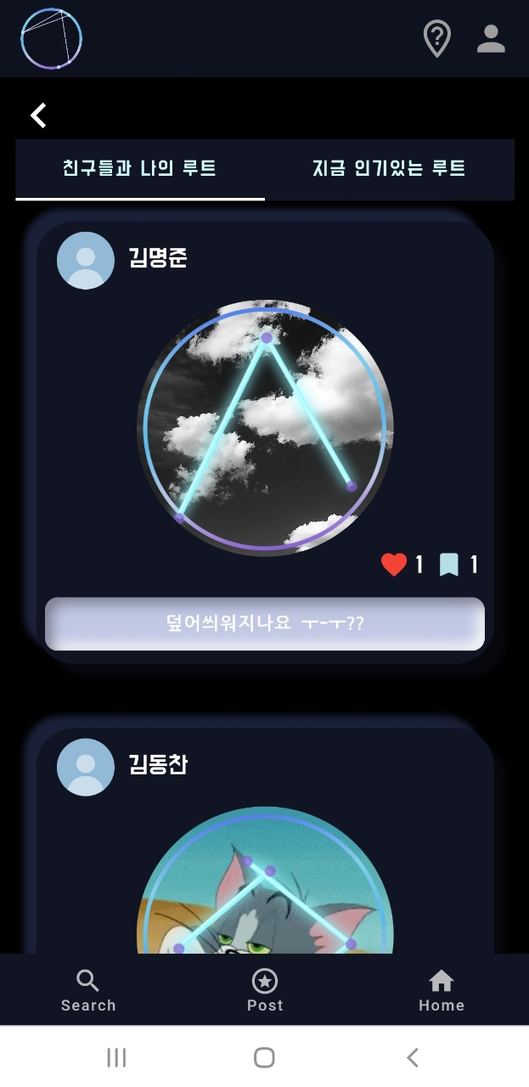
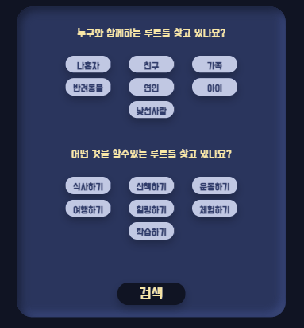
03 프로젝트소개 검색 & 검색 결과 페이지
루트검색
‘누구와, 무엇을’이라는 주제로 검색
사용자 경험을 향상을 위한 버튼 움직임 기능
검색결과
친구들과 나의 루트, 지금 인기있는 루트, 두 가지 종류로 검색결과 필터링효과기능
19 / 35

Slide 20

공유할래!
다른 분들에게
여러분만의 알짜배기 우리동네 코스 공유해보세요!
20 / 35

Slide 21
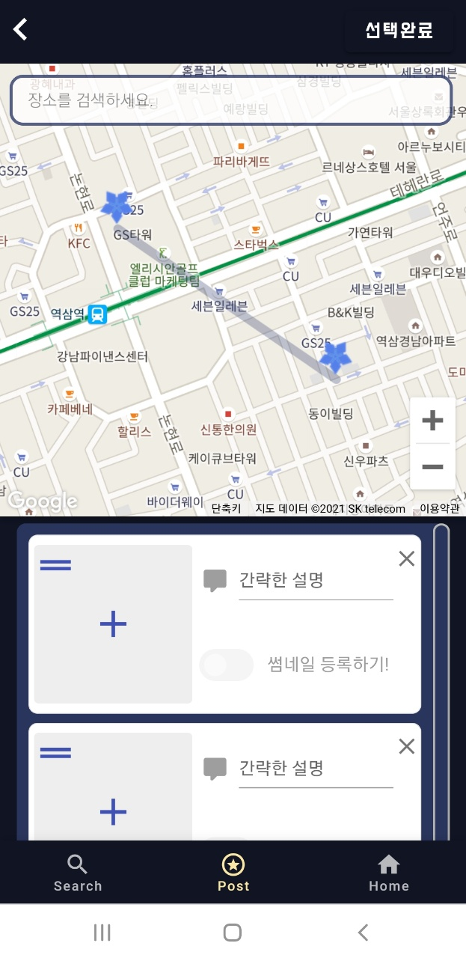
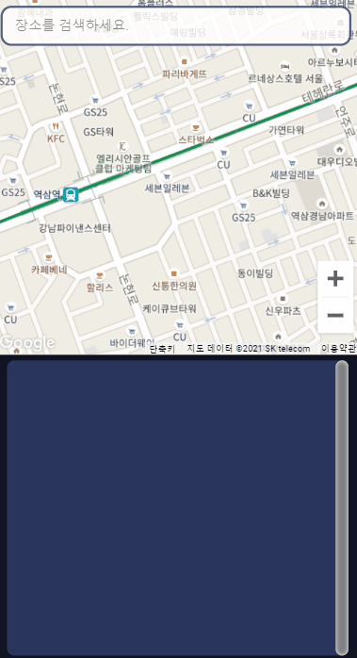
03 프로젝트소개 등록 페이지
루트등록
검색기능을 통해 보다 쉽게 장소를 찾아보세요.
등록하고자 하는 루트를 지정하면 마커로 표시됩니다.
여러 개의 마커가 생성되면 자동적으로 마커를 이어주는 선이 만들어집니다.
마커정보카드
지도에 마커를 등록하게되면 해당 장소에 대한 간단한 정보를 기입할 수 있는 카드가 만들어집니다.
해당 장소의 사진, 짧은 글 등록이 가능
21 / 35

Slide 22
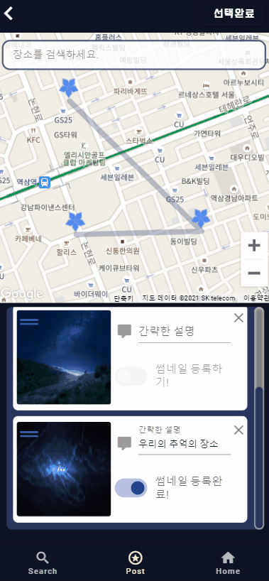
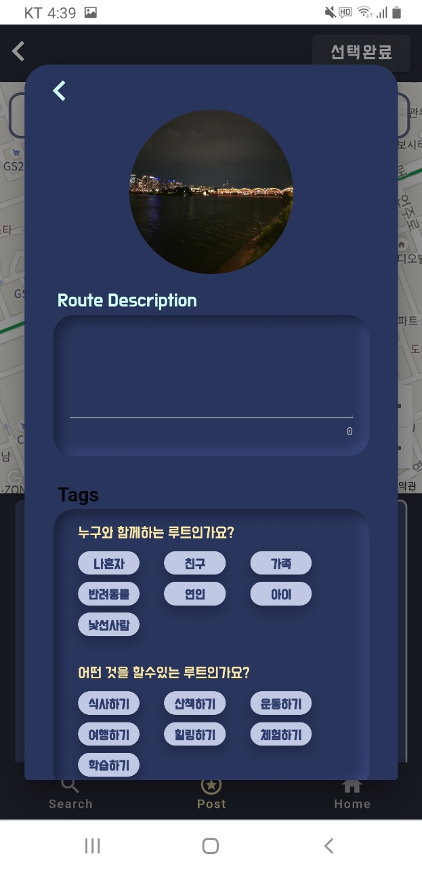
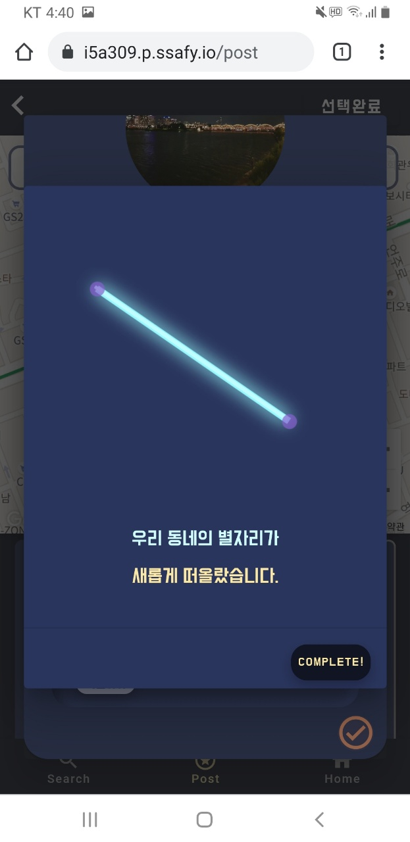
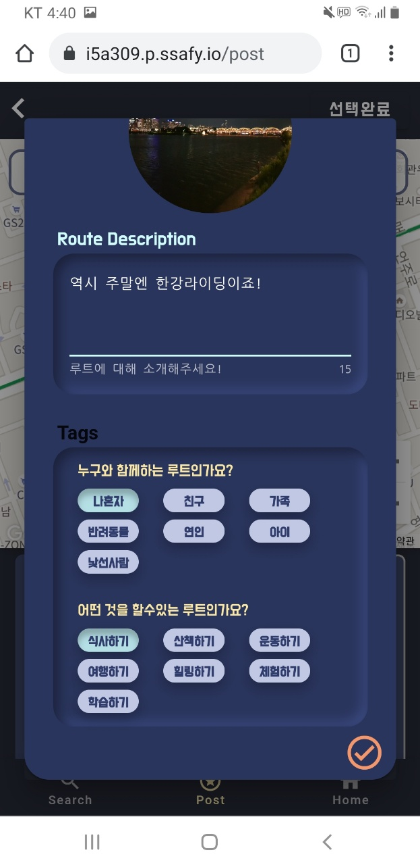
03 프로젝트소개 상세 등록 페이지
게시글에 대한 정보 작성
앞서 등록페이지에서 설정한 썸네일 이미지를 미리보기
태그지정을 통해 다른 유저가 태그로 해당 루트를 검색할 수 있도록 설정해줍니다.
만들어진 루팅스타가 화면에 보여지면서 등록 완료
22 / 35

Slide 23
탐나는데?
친구의 맛집 경로에 나만의 루트를 추가해서 궁극의 루트를 만들어보세요!
23 / 35

Slide 24
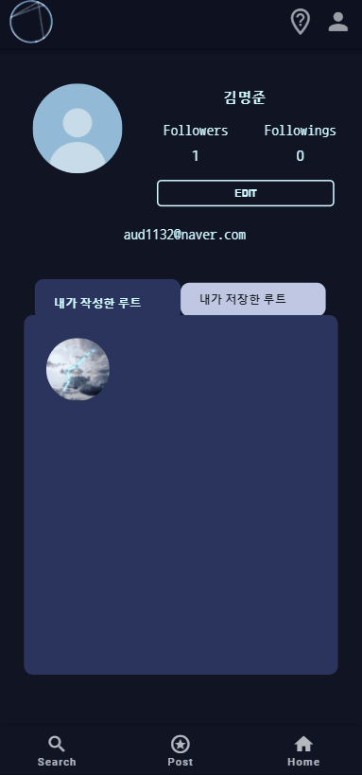
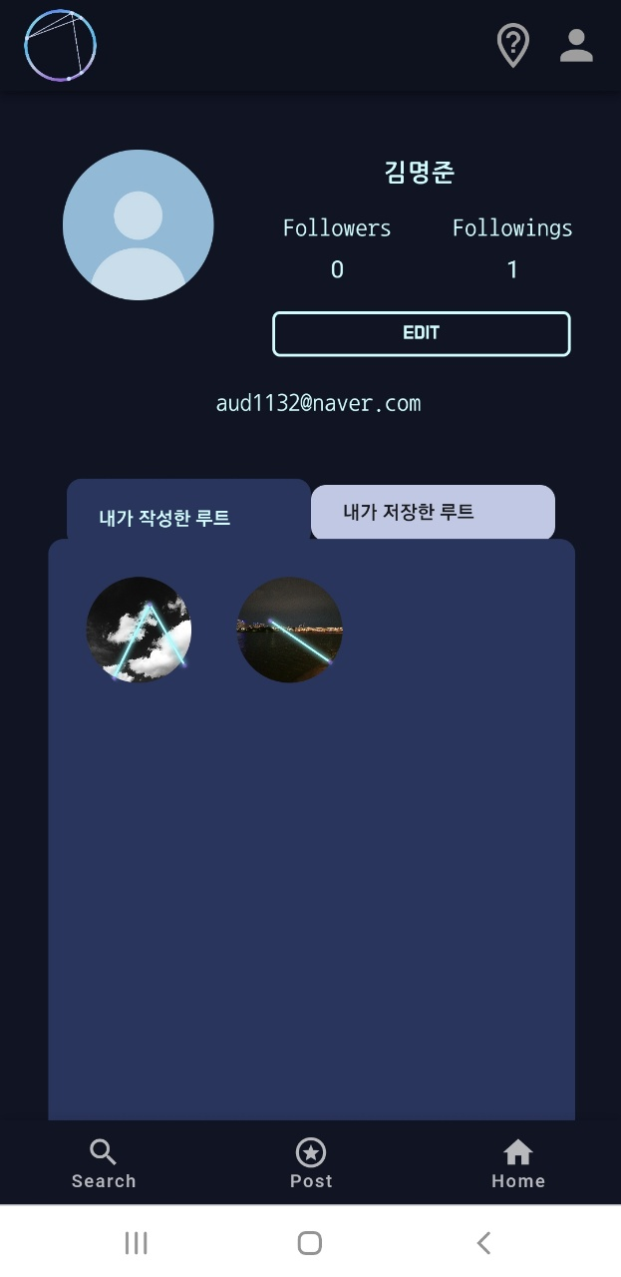
03 프로젝트소개 프로필 페이지
내 프로필 페이지
내가 팔로잉한 유저, 팔로우한 유저의 수와 그 명단을 볼 수 있어요
다른 사람의 프로필 페이지로 이동
이미지 클릭시 루트 상세 페이지로 이동
내가 작성한 루트와 / 내가 저장한 루트를 확인
24 / 35

Slide 25
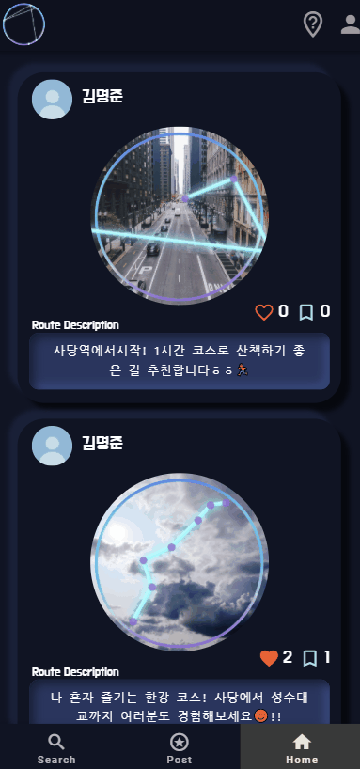
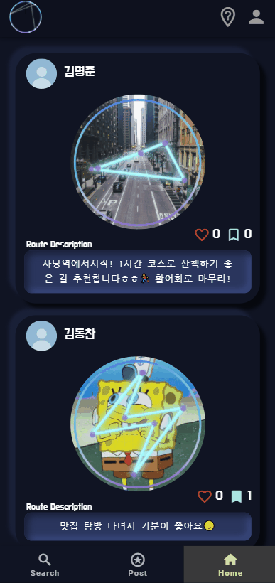
03 프로젝트소개 수정 페이지
게시글 수정
자신이 작성한 게시글 수정기능
기존에 자신 작성했던 정보를 그대로 받아옴
스크랩한 게시글 기반 새로운 게시글 작성
자신이 저장한 게시물의 일부 정보를 가져와서 새롭게 작성하는 기능
위치 기반 핀 정보만 가져옴
25 / 35

Slide 26
또 뭐가있지?
유저를 위한 가이드와
알람기능을 통해
더욱 재밌게 루팅스타를 즐겨보세요!
26 / 35

Slide 27
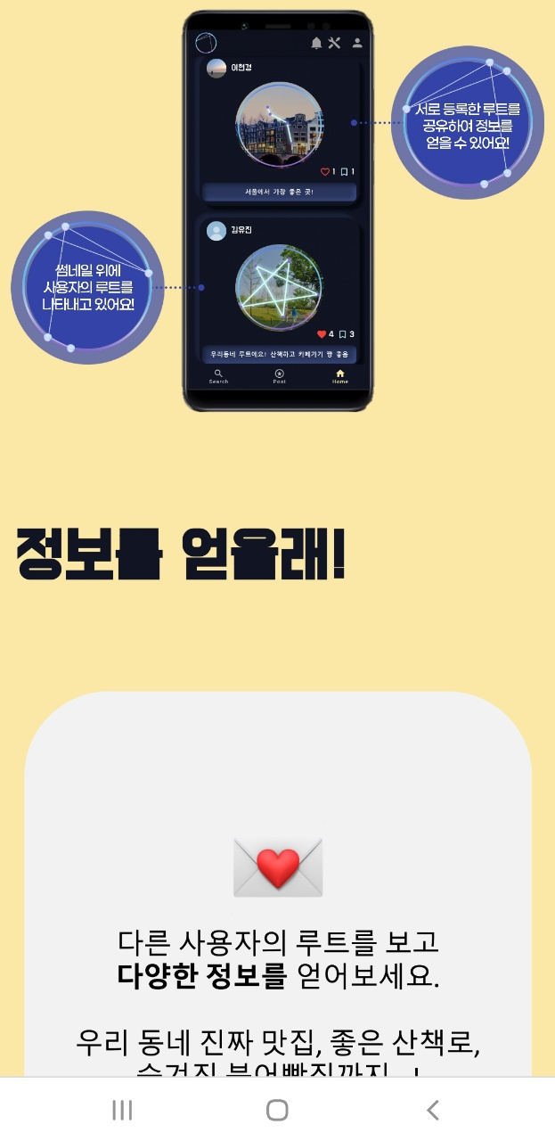
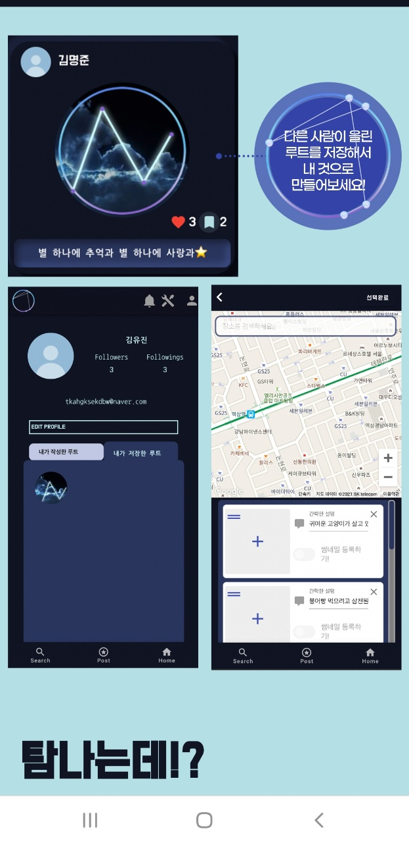

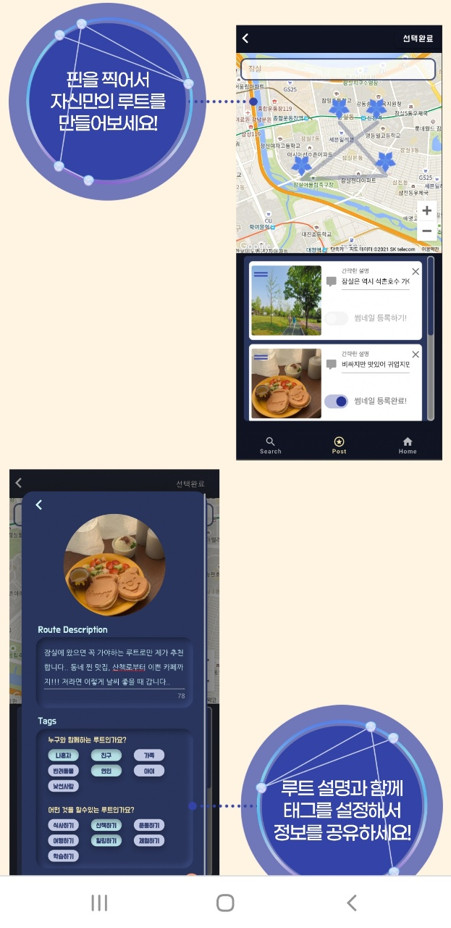
03 프로젝트소개 User Guide
27 / 35

Slide 28
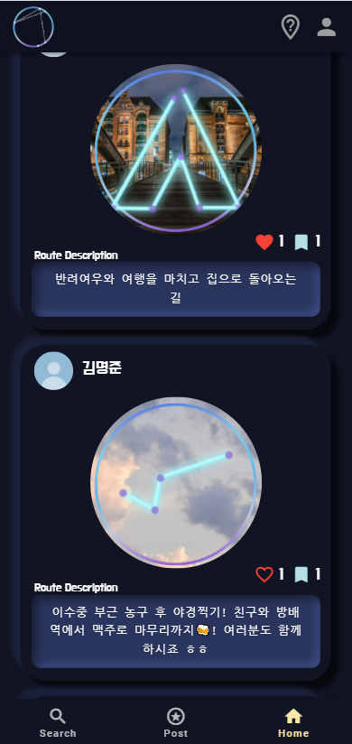
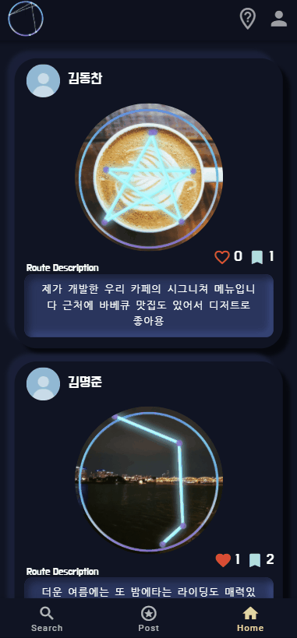
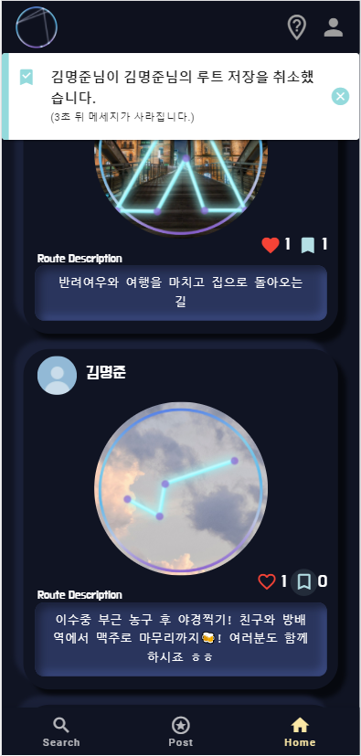
03 프로젝트소개 알람
알람기능
게시글 저장, 좋아요, 팔로우에 대한 알림을 실시간으로 확인하세요
이미지 클릭시 루트 상세 페이지로 이동
내가 작성한 루트와 / 내가 저장한 루트를 확인
28 / 35

Slide 29
04 마무리
설명드린 부분을 정리해보겠습니다!

Slide 30


04 마무리 소상공인의 고민 해결
Routing Star를 통해 가게의 주변 관광지 홍보와 더불어 가게 홍보를 통해
광고비 절약!
한 달에 적게는 60만원에서 많게는 100만원 광고비로…
30 / 35
Notes:
기대효과1

Slide 31


04 마무리 정보 탐색 및 공유
처음 가보는 지역의
미팅 및 회식 장소 코스
저장한 루트를 통해
자신만의 루트 생성 및 공유
31 / 35
Notes:
기대효과2

Slide 32
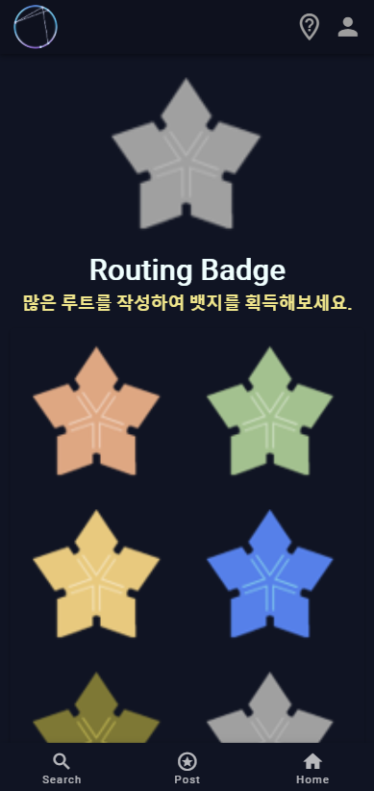
04 마무리 향후 발전 가능성
뱃지 기능을 활용한 게이미피케이션 요소 추가
AR를 활용, 경로 시각화 기술의 확장
GPS 기능을 활용한 게시글 간편등록
태그 종류의 다양화
지도 기능 향상으로 더욱 양질의 정보를 제공
32 / 35

Slide 33
05 마무리 참조 문헌
https://www.edaily.co.kr/news/read?newsId=01886006626001472&mediaCodeNo=257
https://m.newspim.com/news/view/20210113000246
33 / 35

Slide 34
04 마무리 느낀점 & Review
백미
6주동안 재밌고 덕분에 많이 배웠습니다!! 단순히 이번 프로젝트를 넘어서 앞으로 함께 할 수 있는 동료들을 얻었고 다들 담 주엔 푹 자요
김동찬
수승화강
혼자였다면 해내지 못 할 일들을 함께하면 할 수 있다는 걸 깨달을 수 있었던 소중한 기회였습니다. 힘들었던 만큼 보람있고 행복했습니다. 모두들 감사합니다!
김명준
일당백
좋은 동료들과 함께 하나의 서비스를 만들어내는 과정에 참여할 수 있어서 감사했고, 다양한 기술을 사용해보면서 백엔드 개발에 더 관심을 갖게 될 수 있어서 좋았습니다!
김유진
낭주지추
좋은 동료들과 함께 하나의 서비스를 만들어내는 과정에 참여할 수 있어서 감사했고, 다양한 기술을 사용해보면서 백엔드 개발에 더 관심을 갖게 될 수 있어서 좋았습니다!
이현경
군계일학
멋진 팀원들과 함께해 더욱더 완성도가 높고 욕심이 나는 프로젝트를 구현할 수 있어 감사했습니다. 백 엔드를 직접 구현하며 필요한 기술과 공부를 찾을 수 있어 뜻깊은 시간이었습니다.
최다윗
34 / 35

Slide 35
감사합니다.
지금까지 서울 3반 9팀의 발표였습니다.
발표에 대한 질의응답은 언제나 환영입니다 :)

